Slide 1



Slide 2
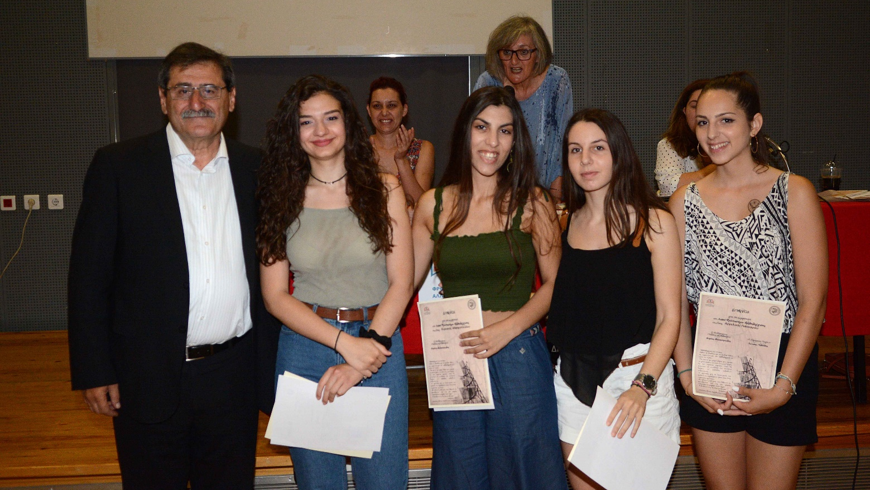

Εκδήλωση Βράβευσης Εκπαιδευτικών
Ιούνιος 2018

Slide 3
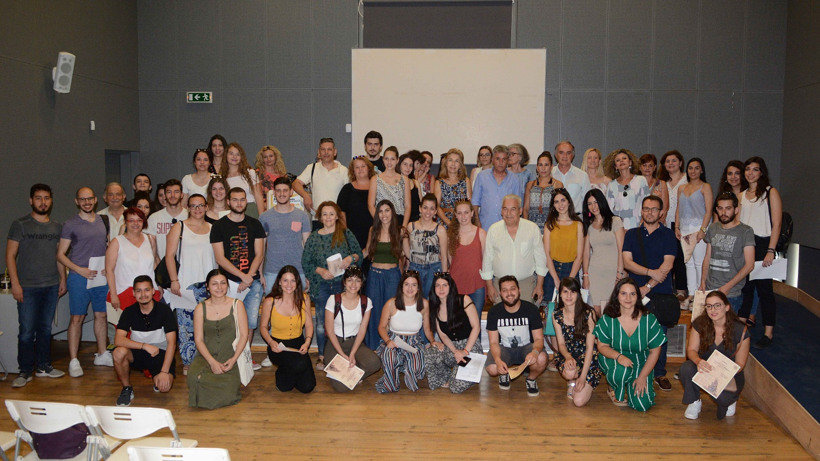
Εκδήλωση Βράβευσης Εκπαιδευτικών
Ιούνιος 2018

Slide 4
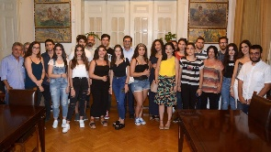
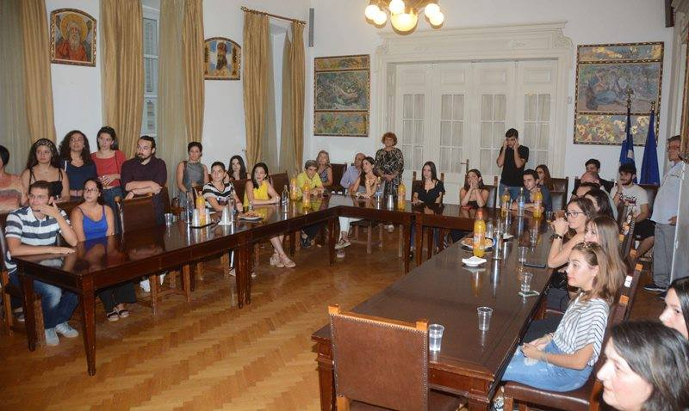

Το Λαϊκό Φροντιστήριο Αλληλεγγύης του Δήμου παρακολούθησαν 100αδες μαθητές/τριες των λαϊκών οικογενειών και δίδαξε εξίσου μεγάλος αριθμός Εθελοντών Εκπαιδευτικών.
Σχολική περίοδος
2016-2017: 550 μαθητές/τριες
2017-2018: 600 μαθητές/τριες
2018-2019: 775 μαθητές/τριες
Εκδήλωση για τους επιτυχόντες
στις Πανελλαδικές
Σεπτέμβρης 2018

Slide 5
ΧΩΡΟΙ ΔΙΕΞΑΓΩΓΗΣ ΜΑΘΗΜΑΤΩΝ ΑΝΑ ΔΙΑΜΕΡΙΣΜΑ
ΑΡΚΤΙΚΟ ΔΙΑΜΕΡΙΣΜΑ
Ρίο (Λύκειο Ρίου) Μαθήματα Γυμνασίου
21ο Γυμνάσιο Μαθήματα Γυμνασίου - Λυκείου
34ο Δημοτικό Σχολείο Μαθήματα Δημοτικού
ΚΕΝΤΡΙΚΟ ΔΙΑΜΕΡΙΣΜΑ
2ο Γυμνάσιο Μαθήματα Γ΄ ΕΠΑΛ
13ο Δημοτικό Σχολείο Μαθήματα Γυμνασίου
Γενικού Λυκείου
Ημερήσιου ΕΠΑΛ Εσπερινού Λυκείου
17ο Δημοτικό Σχολείο Μαθήματα Δημοτικού

Slide 6
ΧΩΡΟΙ ΔΙΕΞΑΓΩΓΗΣ ΜΑΘΗΜΑΤΩΝ ΑΝΑ ΔΙΑΜΕΡΙΣΜΑ
ΑΝΑΤΟΛΙΚΟ ΔΙΑΜΕΡΙΣΜΑ
4ο Λύκειο Μαθήματα Γυμνασίου - Λυκείου
21ο Δημοτικό Σχολείο Μαθήματα Δημοτικού
Ρωμανού Μαθήματα Δημοτικού
Άνω Σούλι Μαθήματα Δημοτικού
ΝΟΤΙΟ ΔΙΑΜΕΡΙΣΜΑ
12ο Γυμνάσιο Μαθήματα Γυμνασίου
Λυκείου
Ημερήσιου ΕΠΑΛ
10ο Γυμνάσιο Μαθήματα Γυμνασίου
29ο Δημοτικό Μαθήματα Δημοτικού

Slide 7
ΧΩΡΟΙ ΔΙΕΞΑΓΩΓΗΣ ΜΑΘΗΜΑΤΩΝ ΑΝΑ ΔΙΑΜΕΡΙΣΜΑ
Πρώην Δημοτικά διαμερίσματα
ΔΕΜΕΝΙΚΑ Μαθήματα Γυμνασίου
Λυκείου
Ημερήσιου ΕΠΑΛ
ΡΟΪΤΙΚΑ Μαθήματα Δημοτικού
ΥΠΟΒΟΛΗ ΑΙΤΗΣΕΩΝ
Στην Αντιδημαρχία Παιδείας & Αθλητισμού,
Πλατεία Γεωργίου 17 Α΄,3ος Όροφος, τηλ. Επικοινωνίας 2610-274035
Καθημερινά από Δευτέρα έως και Σάββατο,11:00-14:30 μμ.
Στα Γραφεία των Δημοτικών Διαμερισμάτων και Τοπικών Συμβουλίων του Δ. Πατρέων
Ηλεκτρονικά μπορούν να κατατεθούν επίσης αιτήσεις συμμετοχής στο email fal@patras.gr
Οι αιτήσεις μπορούν να αναζητηθούν στο site του Δήμου e-patras.gr

Slide 8


Ευχαριστούμε θερμά
όλες και όλους τους εθελοντές,
(Εκπαιδευτικούς , Γονείς,
Διευθυντές Σχολείων,Διεύθυνση Παιδείας),
που με την παρουσία τους συμβάλλουν στην λειτουργία του Λαϊκού Φροντιστηρίου Αλληλεγγύης.
“Η ΑΛΛΗΛΕΓΓΥΗ ΕΙΝΑΙ ΤΟ ΟΠΛΟ ΜΑΣ,
Ο ΜΟΝΟΣ ΔΡΟΜΟΣ ΓΙΑ ΝΑ ΒΑΔΙΣΟΥΜΕ”

